Slide 1

ANÁLISIS DE ENVOLVENTE DE DATOS: TIPOLOGÍA Y LIMITACIONES
Nuria Badenes Plá
Instituto de Estudios Fiscales
Madrid, España
nuria.badenes@ief.minhap.es
Montevideo, Uruguay
19 a 23 de Octubre de 2015

Slide 2
Qué es el Análisis de Envolvente de Datos y cómo se interpreta intuitivamente
Tipología DEA (Data Envelopment Analysis)
Potencialidades y limitaciones del modelo DEA

Slide 3
1. Qué es el Análisis de Envolvente de Datos y cómo se interpreta intuitivamente
El análisis de envolvente de datos DEA es un método de medición de la eficiencia técnica no paramétrico.
No paramétrico quiere decir que se trabaja asumiendo desconocimiento de la función de producción -que vincula la relación eficiente entre input(s) y output(s)-, y se deja que se sean los propios datos los que determinen cuál es el mejor comportamiento, el más eficiente, o la frontera de referencia.
Al ser los propios datos los que determinan la frontera eficiente, cada conjunto de datos analizado, dará lugar a una frontera diferente.
La explicación gráfica clarifica, pero es posible solamente en problemas de dimensión 2 (un input y un output) ó 3 (2 inputs y un output, o bien dos outputs y un input)
Veamos algunos ejemplos:

Slide 4
Un input y un output
Output
Input
Dadas estas DMU (unidades productivas), ¿qué línea determinaría las que consiguen más output para el input que están gastando? Esa línea sería la referencia o frontera de eficiencia

Slide 5
Output
Input
Una línea quebrada implica que los rendimientos son variables

Slide 6
Output
Input
Una línea recta implica que los rendimientos son constantes

Slide 7
Dos inputs y un output
¿Cuál sería la línea que envolviendo a todos los puntos señalase el mejor comportamiento?
Input1/output
Input2/output
Podemos suponer que todas las DMUs producen los mismo, y en los ejes aparecen input1 e input2, o bien si el output es diferente, representar en los ejes los inputs entre el output

Slide 8
Dos inputs y un output
La envolvente es una aproximación a la isocuanta, y envuelva a todos los puntos por debajo
Input1/output
Input2/output
Podemos suponer que todas las DMUs producen los mismo, y en los ejes aparecen input1 e input2, o bien si el output es diferente, representar en los ejes los inputs entre el output

Slide 9
Para llegar a este razonamiento, pensemos en dos puntos cualquiera A y B, y supongamos que producen lo mismo:
A es mejor que B, porque produce lo mismo y gasta la misma cantidad de input 1, pero menos de Input2.
Truco: trazar un rectángulo hacia la izquierda y ver si queda dentro algún punto. Si es así, el punto NO forma parte de la frontera.
El punto B tiene 2 puntos contenidos en el rectángulo de su izquierda, que sí son parte de la frontera porque no contienen ningún otro
Input1
A
B
C
Input2

Slide 10
Dos outputs y un input
¿Cuál sería la línea que envolviendo a todos los puntos señalase el mejor comportamiento?
Output1/input
Output2/input
Podemos suponer que todas las DMUs consumen el mismo input y en los ejes aparecen output1 y output2, o bien si el input es diferente, representar en los ejes los outputs entre el input

Slide 11
Dos outputs y un input
La envolvente se produce ahora por arriba, dejando por debajo todos los puntos ineficientes
Output1/input
Output2/input

Slide 12
Para llegar a este razonamiento, pensemos en dos puntos cualquiera A y B, y supongamos que gastan el mismo input
A es peor que B, porque gasta el mismo input, produce la misma cantidad de Output1 que B, pero menos Output 2
Truco: trazar un líneas hacia arriba y la derecha y ver si queda dentro algún punto. Si es así, el punto NO forma parte de la frontera.
El punto A tiene 2 a B y C contenidos en las líneas rojas discontinuas, luego no es eficiente. En cambio tanto B como C, formarán parte de la frontera.
Output1
C
A
B
Output2

Slide 13
¿Qué hay detrás del DEA?
Con el análisis de frontera se busca la maximización de un ratio entre outputs ponderados e inputs ponderados. Se trata de la maximización del ratio output virtual/input virtual mediante optimización lineal. La formulación matemática puede comprobarse en la bibliografía, pero queremos entender la intuición.
¿Con qué ponderaciones? Con los valores de inputs y outputs de las distintas DMUs cuya eficiencia se analiza, DEA establece los pesos de forma que pueden variar de una unidad a otra. Los pesos se derivan entonces de los datos, y no se establecen a priori.
Para cada DMU se crea un ratio output/input virtual, donde lo desconocido son los pesos vi y ur que se aplican a los inputs y outputs respectivamente (éstos son conocidos)
Input virtual= v1x10+….+vmxm0
Output virtual= u1y10+….+usys0
Estos pesos buscan maximizar ese ratio output virtual/input virtual, que tomará como máximo valor unitario: θ=1

Slide 14
¿Qué resultados nos aporta DEA?
Los niveles de eficiencia de cada una de las DMUs
Las unidades de referencia (a las que tienen que parecerse las unidades que no son eficientes), además nos indica en qué proporción debe parecerse a cada una de sus referentes
La línea de actuación en la que se debe operar (se habrá predeterminado en función de la orientación (max de output o min de input), pero nos indica cuánto deben aumentar los outputs o cuántos disminuir los inputs para ser eficientes. Si hay holgura, nos dirá ambas cosas a la vez!.
Para cada unidad se emite un informe detallado de su situación actual, de la que debería darse para ser eficiente, de la información que se ha utilizado para calcular al eficiencia

Slide 15
Más allá de estos casos de dimensión 3 como máximo, NO es posible representar gráficamente, pero la técnica DEA permite incluir múltiples inputs y outputs.
Resolver ejercicios A MANO con:
- 1 input 1 output
- 2 inputs 1 output
- 1 input dos outputs
Comprobar e interpretar los resultados utilizando Frontier Analyst (dimensión 3 para cálculos y opción de maximización de output para gráficos)

Slide 16
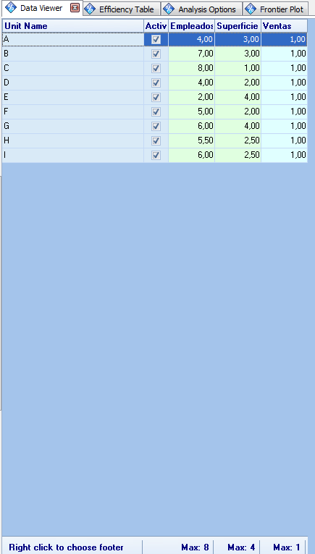

Caso: Dos inputs y un output
Inputs (verde) Output (azul)

Slide 17
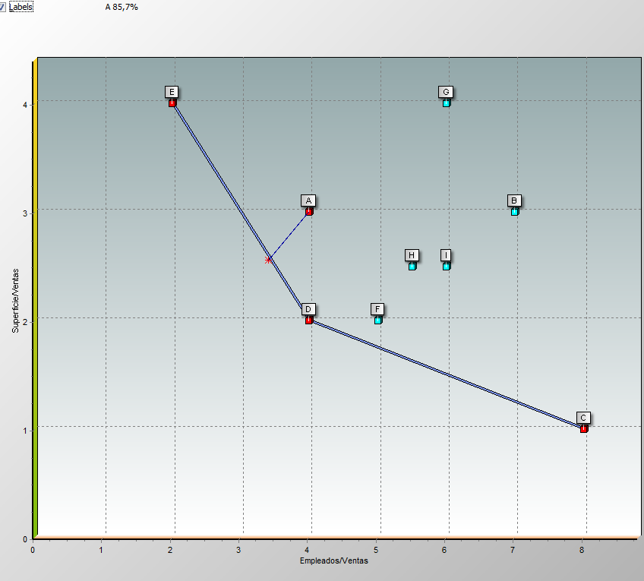
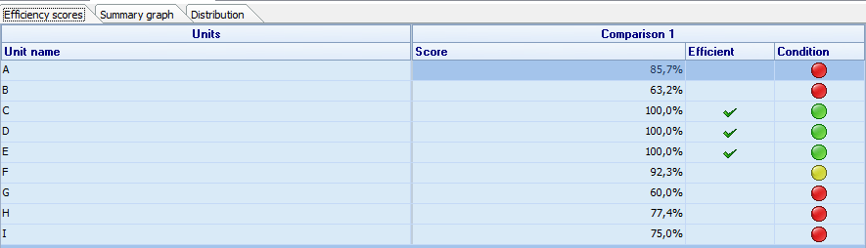

Slide 18
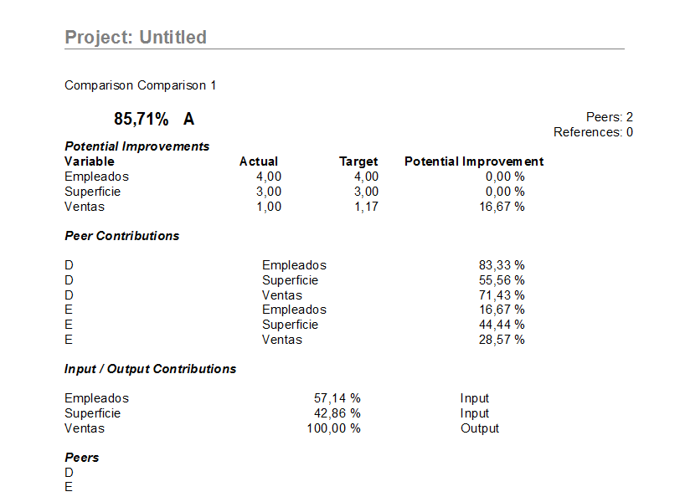

Slide 19
¿Cómo se calcula el nivel de eficiencia?
A partir del ratio output input virtual, obtenido a su vez desde los pesos Ver ejercicio Ejemplos en 3 dimensiones.xlsx pestaña pesos u y v
 |  |  |  | Reconstrucción de los θ*
Referentes | v1 | v2 | u | Con u | Con v | θ*
D E | 0,1429 | 0,1429 | 0,8571 | 0,8571 | 1,00 | 0,857
C D | 0,0526 | 0,2105 | 0,6316 | 0,6316 | 1,00 | 0,632
C D | 0,0833 | 0,3333 | 1 | 1 | 1,00 | 1,000
D E | 0,1667 | 0,1667 | 1 | 1 | 1,00 | 1,000
E | 0,2143 | 0,1429 | 1 | 1 | 1,00 | 1,000
C | 0 | 1 | 1 | 1 | 1,00 | 1,000
 |  |  |  |  | Suman 1
Frontier no da los pesos pero pueden obtenerse
Report
Comparison Comparison 1
 | 85,71% | A | Peers: 2
References: 0
Potential Improvements
Variable | Actual | Target | Potential Improvement
x1 | 4 | 4 | 0,00%
x2 | 3 | 3 | 0,00%
y | 1 | 1,17 | 16,67%
Peer Contributions
 |  |  |  |  | Referentes
D | x1 | 83,33% |  |  | 4
D | x2 | 55,56% |  |  | 2
D | y | 71,43% |  |  | 1
E | x1 | 16,67% |  |  | 2
E | x2 | 44,44% |  |  | 4
E | y | 28,57% |  |  | 1
Input / Output Contributions |  |  |  |  | x1: | 3,6666 | Para estar en la frontera (entre E y D) las coordenadas deberían ser estas
 |  |  | Actual | PESOS | x2: | 2,8888
x1 | 57,14% | Input | 4 | 0,1429 | y: | 1
x2 | 42,86% | Input | 3 | 0,1429 | CCR(θ*) | Referentes | v1 | v2 | u
y | 100,00% | Output | 1 | 1 | 0,8571 | D E | 0,1429 | 0,1429 | 0,8571
 |  |  |  |  |  |  | 4 | 3 | 1
Peers |  |  |  |  |  |  | 0,5716 | 0,4287
D
E

Slide 20
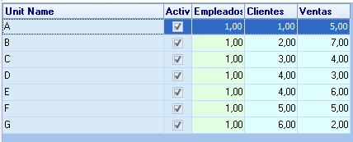
Caso: Dos outputs y un input
Input (verde) Outputs (azul)

Slide 21
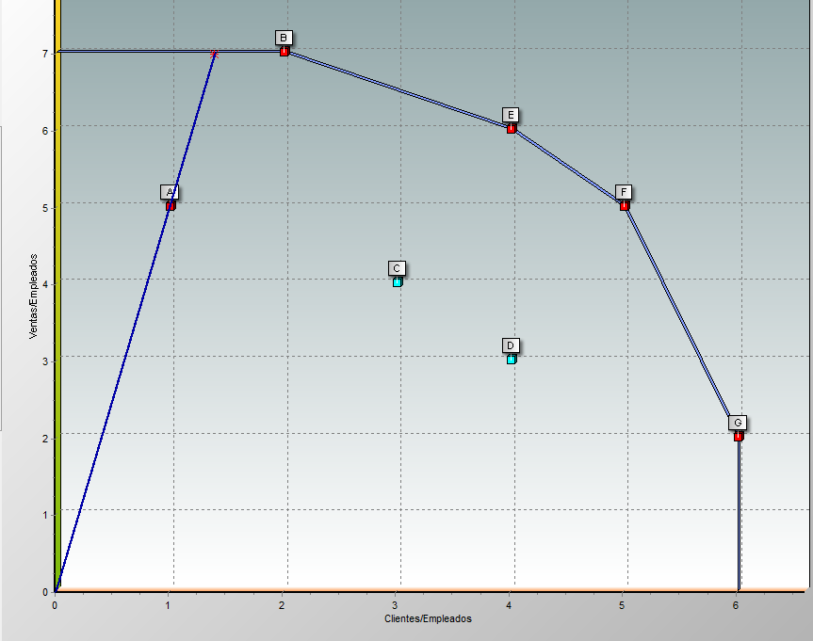
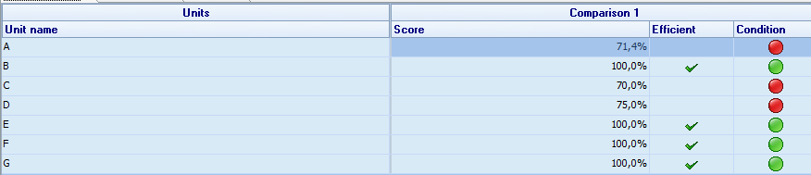

Slide 22
Las recomendaciones son distintas según la orientación escogida (maximización de output o minimización de input, pero los niveles de eficiencia y los peer, son los mismos)
RESULTADOS CON OPCIÓN DE MINIMIZACIÓN DE INPUT |  |  |  |  |  | RESULTADOS CON OPCIÓN DE MAXIMIZACIÓN DE OUTPUT
Comparison Comparison 1 |  |  |  |  |  | Comparison Comparison 1
 | 71,43% | A | Peers: 1 |  |  |  | 71,43% | A | Peers: 1
References: 0 |  |  |  |  |  | References: 0
Potential Improvements |  |  |  |  |  | Potential Improvements
Variable | Actual | Target | Potential Improvement |  |  | Variable | Actual | Target | Potential Improvement
Clientes | 1 | 1,43 | 42,86% |  |  | Clientes | 1 | 2 | 100,00%
Empleados | 1 | 0,71 | -28,57% |  | Además de cuánto hay que bajar empleados (min input) | Empleados | 1 | 1 | 0,00%
Ventas | 5 | 5 | 0,00% |  | añade incremento de output, por holgura | Ventas | 5 | 7 | 40,00%
Peer Contributions |  |  |  |  |  | Peer Contributions
B | Clientes | 100,00% |  |  |  | B | Clientes | 100,00%
B | Empleados | 100,00% |  |  |  | B | Empleados | 100,00%
B | Ventas | 100,00% |  |  |  | B | Ventas | 100,00%
Input / Output Contributions |  |  |  |  |  | Input / Output Contributions
Empleados | 100,00% | Input |  |  |  | Empleados | 100,00% | Input
Clientes | 0,00% | Output |  |  |  | Clientes | 0,00% | Output
Ventas | 100,00% | Output |  |  |  | Ventas | 100,00% | Output
Peers |  |  |  |  |  | Peers
B |  |  |  |  |  | B

Slide 23
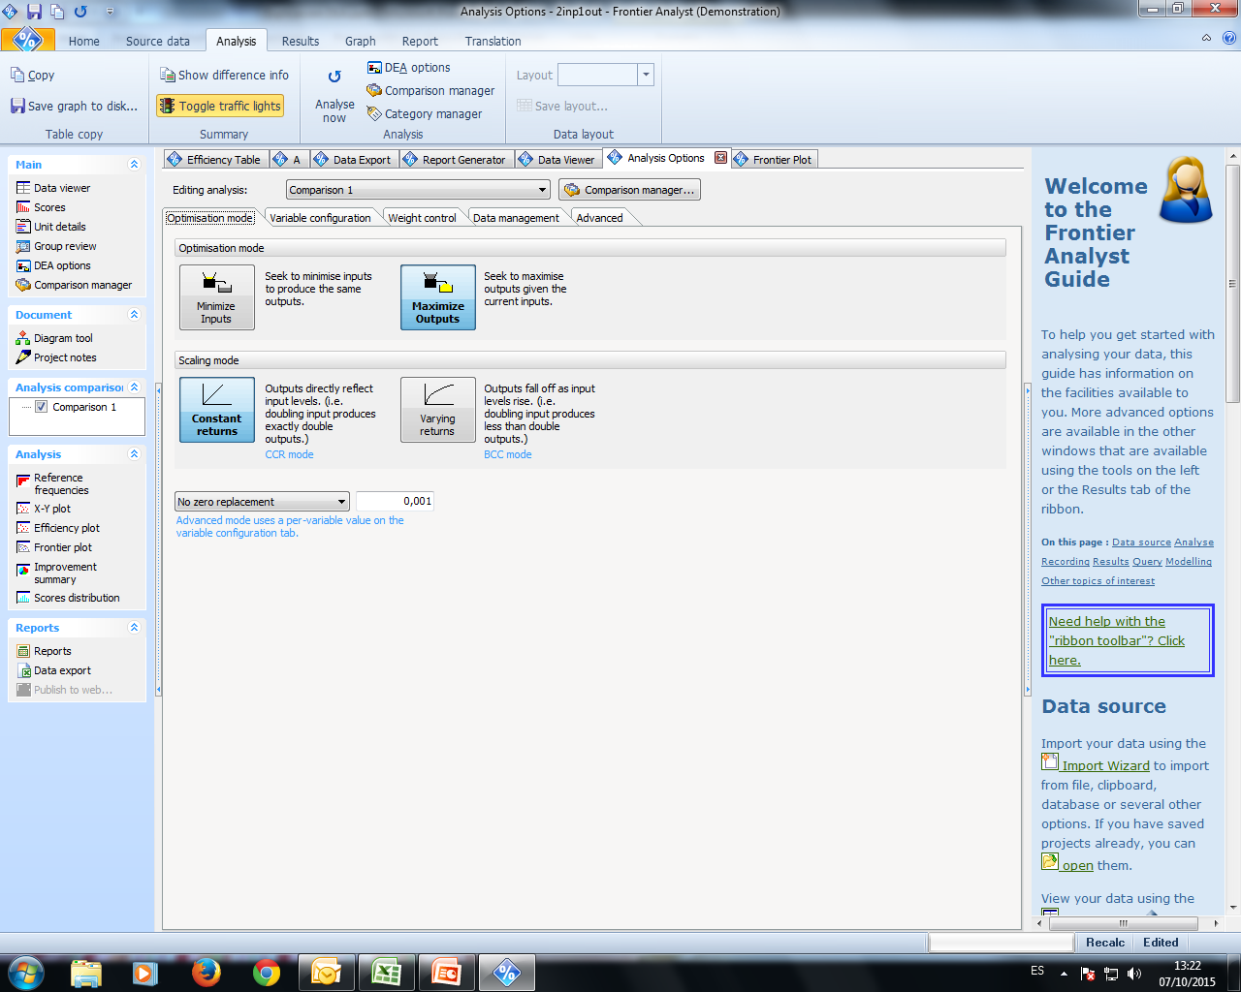
2. Tipología DEA
Dependiendo de los criterios utilizados, se pueden definir varios tipos de DEA.
ORIENTACIÓN:
En la producción se ven implicados inputs y outputs. Los programas pueden diseñarse para que DEA establezca recomendaciones en términos de:
  Dados los outputs que se están produciendo, cuánto deberían disminuirse los inputs para lograr la eficiencia (orientación de minimización de input)
  Dados los inputs que se están gastando, cuánto deberían aumentarse los outputs para lograr la eficiencia (orientación de maximización de output).
¿Son iguales los resultados en un caso y en otro?. Las recomendaciones NO van en el mismo sentido, pero los resultados en cuanto a niveles de eficiencia y referentes son los mismos independientemente de la orientación (si los rendimientos son constantes).
Veamos un ejemplo con 2 inputs y un output asumiendo rendimientos constantes a escala.

Slide 24
 | 100,00% | B | Peers: 0 |  |  |  | 100,00% | B | Peers: 0
References: 2 |  |  |  |  |  | References: 2
Potential Improvements |  |  |  |  |  | Potential Improvements
Variable | Actual | Target | Potential Improvement |  |  | Variable | Actual | Target | Potential Improvement
Clientes | 2 | 2 | 0,00% |  |  | Clientes | 2 | 2 | 0,00%
Empleados | 1 | 1 | 0,00% |  |  | Empleados | 1 | 1 | 0,00%
Ventas | 7 | 7 | 0,00% |  |  | Ventas | 7 | 7 | 0,00%
Peer Contributions |  |  |  |  |  | Peer Contributions
B | Clientes | 100,00% |  |  |  | B | Clientes | 100,00%
B | Empleados | 100,00% |  |  |  | B | Empleados | 100,00%
B | Ventas | 100,00% |  |  |  | B | Ventas | 100,00%
Input / Output Contributions |  |  |  |  |  | Input / Output Contributions
Empleados | 100,00% | Input |  |  |  | Empleados | 100,00% | Input
Clientes | 12,50% | Output |  |  |  | Clientes | 0,00% | Output
Ventas | 87,50% | Output |  |  |  | Ventas | 100,00% | Output
Peers |  |  |  |  |  | Peers
B |  |  |  |  |  | B
 | 70,00% | C | Peers: 2 |  |  |  | 70,00% | C | Peers: 2
References: 0 |  |  |  |  |  | References: 0
Potential Improvements |  |  |  |  |  | Potential Improvements
Variable | Actual | Target | Potential Improvement |  |  | Variable | Actual | Target | Potential Improvement
Clientes | 3 | 3 | 0,00% |  |  | Clientes | 3 | 4,29 | 42,86%
Empleados | 1 | 0,7 | -30,00% |  |  | Empleados | 1 | 1 | 0,00%
Ventas | 4 | 4 | 0,00% |  |  | Ventas | 4 | 5,71 | 42,86%
Peer Contributions |  |  |  |  |  | Peer Contributions
E | Clientes | 66,67% |  |  |  | E | Clientes | 66,67%
E | Empleados | 71,43% |  |  |  | E | Empleados | 71,43%
E | Ventas | 75,00% |  |  |  | E | Ventas | 75,00%
F | Clientes | 33,33% |  |  |  | F | Clientes | 33,33%
F | Empleados | 28,57% |  |  |  | F | Empleados | 28,57%
F | Ventas | 25,00% |  |  |  | F | Ventas | 25,00%
Input / Output Contributions |  |  |  |  |  | Input / Output Contributions
Empleados | 100,00% | Input |  |  |  | Empleados | 100,00% | Input
Clientes | 42,86% | Output |  |  |  | Clientes | 42,86% | Output
Ventas | 57,14% | Output |  |  |  | Ventas | 57,14% | Output
Peers |  |  |  |  |  | Peers
E |  |  |  |  |  | E
F |  |  |  |  |  | F
Minimización
de input
Maximización
de output

Slide 25
Los modelos DEA también varían en función de que se asuman o no rendimientos constantes a escala.
Para ver la diferencia, supongamos un ejemplo de un solo input y un solo output
Output
 |  | En términos de input Input mínimo/input real | En términos de output Output real/output máximo
Rendimientos constantes |  | OA/OB | OE/OC
Rendimientos decrecientes |  | OA/OB | OE/OD
Rendimientos constantes
C
D
E
Rendimientos decrecientes
Punto 1
Input
O A B
Con rendimientos decrecientes, los niveles de eficiencia crecen. La frontera está más cercana.

Slide 26
Modelo CCR (Charnes, Cooper y Rhodes) de rendimientos constantes: La asunción de rendimientos constantes a escala implica que si la combinación (x,y) de inputs-outputs es posible, también lo es para cualquier t (tx, ty)
Modelo BCC (Banker, Charnes y Cooper) de rendimientos variables: Los rendimientos pueden ser constantes si multiplicar por t lis inputs multiplica por t los outputs, crecientes si el incremento en outputs es superior a t o decrecientes, si es inferior a t.
La comparación entre los resultados obtenidos con CCR y BCC permiten descomponer l aparte de la ineficiencia que se debe a la escala.
Veamos un ejemplo con 2 input y 1 output

Slide 27
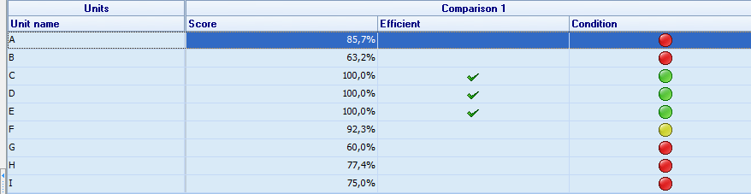
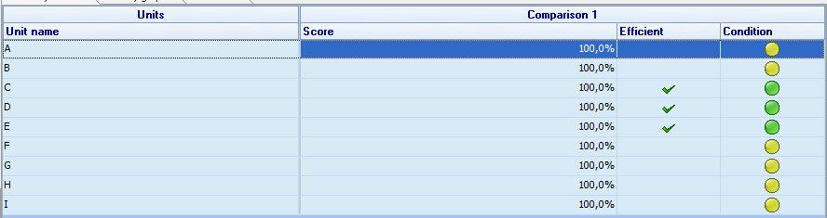
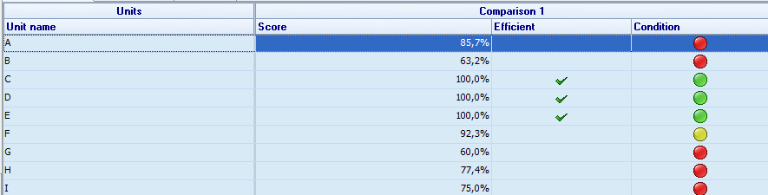
Con rendimientos constantes
(min input
o max output)
Con rendimientos variables y maximización de output
Con rendimientos constantes y minimización de input

Slide 28
2 input y un output
Rendimientos constantes, maximización de output
Unit name | Comparison ID | Score | RTS | Actual Empleados | Actual Superficie | Actual Ventas | Target Empleados | Target Superficie | Target Ventas | Percent Empleados | Percent Superficie | Percent Ventas
A | 0 | 85,71 | 0 | 4 | 3 | 1 | 4 | 3 | 1,17 | 0 | 0 | 16,7
B | 0 | 63,16 | 0 | 7 | 3 | 1 | 7 | 3 | 1,58 | 0 | 0 | 58,3
C | 0 | 100 | 0 | 8 | 1 | 1 | 8 | 1 | 1 | 0 | 0 | 0
D | 0 | 100 | 0 | 4 | 2 | 1 | 4 | 2 | 1 | 0 | 0 | 0
E | 0 | 100 | 0 | 2 | 4 | 1 | 2 | 4 | 1 | 0 | 0 | 0
F | 0 | 92,31 | 0 | 5 | 2 | 1 | 5 | 2 | 1,08 | 0 | 0 | 8,3
G | 0 | 60 | 0 | 6 | 4 | 1 | 6 | 4 | 1,67 | 0 | 0 | 66,7
H | 0 | 77,42 | 0 | 5,5 | 2,5 | 1 | 5,5 | 2,5 | 1,29 | 0 | 0 | 29,2
I | 0 | 75 | 0 | 6 | 2,5 | 1 | 6 | 2,5 | 1,33 | 0 | 0 | 33,3
Rendimientos variables, minimización de intput
Unit name | Comparison ID | Score | RTS | Actual Empleados | Actual Superficie | Actual Ventas | Target Empleados | Target Superficie | Target Ventas | Percent Empleados | Percent Superficie | Percent Ventas
A | 0 | 85,71 | 0 | 4 | 3 | 1 | 3,43 | 2,57 | 1 | -14,3 | -14,3 | 0
B | 0 | 63,16 | 0 | 7 | 3 | 1 | 4,42 | 1,89 | 1 | -36,8 | -36,8 | 0
C | 0 | 100 | 0 | 8 | 1 | 1 | 8 | 1 | 1 | 0 | 0 | 0
D | 0 | 100 | 0 | 4 | 2 | 1 | 4 | 2 | 1 | 0 | 0 | 0
E | 0 | 100 | 0 | 2 | 4 | 1 | 2 | 4 | 1 | 0 | 0 | 0
F | 0 | 92,31 | 0 | 5 | 2 | 1 | 4,62 | 1,85 | 1 | -7,7 | -7,7 | 0
G | 0 | 60 | 0 | 6 | 4 | 1 | 3,6 | 2,4 | 1 | -40 | -40 | 0
H | 0 | 77,42 | 0 | 5,5 | 2,5 | 1 | 4,26 | 1,94 | 1 | -22,6 | -22,6 | 0
I | 0 | 75 | 0 | 6 | 2,5 | 1 | 4,5 | 1,87 | 1 | -25 | -25 | 0
Rendimientos variables, maximización de output
Unit name | Comparison ID | Score | RTS | Actual Empleados | Actual Superficie | Actual Ventas | Target Empleados | Target Superficie | Target Ventas | Percent Empleados | Percent Superficie | Percent Ventas
A | 0 | 100 | 1 | 4 | 3 | 1 | 4 | 2 | 1 | 0 | -33,3 | 0
B | 0 | 100 | 1 | 7 | 3 | 1 | 4 | 2 | 1 | -42,9 | -33,3 | 0
C | 0 | 100 | 0 | 8 | 1 | 1 | 8 | 1 | 1 | 0 | 0 | 0
D | 0 | 100 | 0 | 4 | 2 | 1 | 4 | 2 | 1 | 0 | 0 | 0
E | 0 | 100 | 0 | 2 | 4 | 1 | 2 | 4 | 1 | 0 | 0 | 0
F | 0 | 100 | 1 | 5 | 2 | 1 | 4 | 2 | 1 | -20 | 0 | 0
G | 0 | 100 | 1 | 6 | 4 | 1 | 4 | 2 | 1 | -33,3 | -50 | 0
H | 0 | 100 | 1 | 5,5 | 2,5 | 1 | 4 | 2 | 1 | -27,3 | -20 | 0
I | 0 | 100 | 1 | 6 | 2,5 | 1 | 4 | 2 | 1 | -33,3 | -20 | 0
Rendimientos variables, minimización de output
Unit name | Comparison ID | Score | RTS | Actual Empleados | Actual Superficie | Actual Ventas | Target Empleados | Target Superficie | Target Ventas | Percent Empleados | Percent Superficie | Percent Ventas
A | 0 | 85,71 | 0 | 4 | 3 | 1 | 3,43 | 2,57 | 1 | -14,3 | -14,3 | 0
B | 0 | 63,16 | 1 | 7 | 3 | 1 | 4,42 | 1,89 | 1 | -36,8 | -36,8 | 0
C | 0 | 100 | 0 | 8 | 1 | 1 | 8 | 1 | 1 | 0 | 0 | 0
D | 0 | 100 | 0 | 4 | 2 | 1 | 4 | 2 | 1 | 0 | 0 | 0
E | 0 | 100 | 0 | 2 | 4 | 1 | 2 | 4 | 1 | 0 | 0 | 0
F | 0 | 92,31 | 0 | 5 | 2 | 1 | 4,62 | 1,85 | 1 | -7,7 | -7,7 | 0
G | 0 | 60 | 0 | 6 | 4 | 1 | 3,6 | 2,4 | 1 | -40 | -40 | 0
H | 0 | 77,42 | 0 | 5,5 | 2,5 | 1 | 4,26 | 1,94 | 1 | -22,6 | -22,6 | 0
I | 0 | 75 | 0 | 6 | 2,5 | 1 | 4,5 | 1,87 | 1 | -25 | -25 | 0

Slide 29
Dependiendo del programa de optimización que se plantee, existen mucha variantes de DEA.
Existe un modelo básico DEA CCR (rendimientos constantes, minimización de input, modelo fraccional) creado por Charnes et al. (1978) a partir del cual se han ido introduciendo variaciones del tipo:
Transformación a modelo lineal y no fraccional
Modificación formulación original fue modificada más tarde por los propios Charnes et alter (1979) con el fin de que las ponderaciones alcanzaran valores estrictamente positivos
Modelo BCC debido a Banker et al. 1984 incorpora la posibilidad de ineficiencias debidas a la escala. En estos modelos, en el cálculo del ratio de eficiencia θ, la constante es nula si los rendimientos son constantes, positiva si son decrecientes y negativa si son crecientes.
Modelos aditivos: maximizan output y minimizan input al mismo tiempo, evitando tener que escoger la orientación
Modelos multiplicativos: permiten concavidades en una zona de la frontera y no concavidades en otras
Modelos con variables no discrecionales (inputs no controlables)
En función de si se admiten datos negativos o no hay modelos DEA semipositivos (datos no negativos y al menos un positivo), y libres, si admiten todo tipo de datos.
Modelos de eficiencia técnica o mix: se refieren a si miden la eficiencia técnica exclusivamente, o si además añaden las holguras (respectivamente).

Slide 30
¿Qué tipo de modelo escoger? Depende……
La elección entre rendimientos constantes o variables, debe estar apoyada en la lógica de la función de producción. Si bien no es necesario hacerla explícita, sí puede comprobarse en análisis que utilizan otras metodología el tipo de función que se presupone. Hay que tener en cuenta que en al análisis de regresión la función de producción considera un solo output, y no múltiples como permite DEA.
Entre orientación de minimización de input o maximización de output, la elección depende de en qué forma quieran recibirse las recomendaciones. Si el output está establecido en un nivel determinado, tendrá más sentido minimizar los inputs. Si el personal (u otros inputs) no se pueden reducir, tendrá más sentido maximizar el output.
Existen modelos (aditivos y que incorporan las holguras) que tienen en cuenta min input y max output simultáneamente.
Con respecto al número de inputs y outputs que se incluyen, si el nº de DMUs (n) es menor que la suma de inputs y outputs (m+s), muchas unidades serán calificadas como eficientes, y el resultado no tiene porqué ser sostenible por un problema de pocos grados de libertad.
Una regla: n>0 max[ms; 3(m+s)]
Se recomienda escoger bien los inputs y outputs relevantes, comenzando por pocas variables, e ir añadiendo poco a poco si se consideran relevantes (en lugar de incluir muchas variables e ir descartando como en el análisis de regresión)
RECOMENDABLE PROBAR MODELOS ALTERNATIVOS

Slide 31
3. Potencialidades y limitaciones del modelo DEA
Potencialidades:
Al tratarse de una metodología no paramétrica, no es necesario hacer explícita la función de producción. Son los propios datos los que determinan cuál es el mejor comportamiento.
Permite utilizar en el análisis múltiples inputs y múltiples outputs, lo que no es factible en el análisis paramétrico, que explica la obtención de un solo output a partir de uno o varios inputs.
No es necesario utilizar las mismas unidades (normalmente el valor) lo que evita el tener que utilizar precios. Los precios son difícilmente calculables cuando se habla de producción pública.
El análisis DEA ofrece una gran cantidad de información particularizada para cada DMU que puede ser empleada para establecer guías de actuación de cara a mejorar la eficiencia de las unidades ineficientes.
La obtención de resultados no es muy costosa en términos técnicos

Slide 32
Limitaciones:
Las unidades analizadas deben ser homogéneas para evitar que la ineficiencias de los centros sean detectadas por causa de cualquier factor no uniforme
Existe una gran sensibilidad a los valores extremos
La flexibilidad de la elección de las ponderaciones, además de ventaja, puede ser considerada como un problema si algunas ponderaciones son nulas para algunos inputs o outputs, y, por tanto, no son contemplados en el cálculo de eficiencia. Variables transcendentales para el sector pasaran desapercibidas al establecer conclusiones encaminadas a mejorar el modo de producción de los centros ineficientes o, incluso, a basar las mismas en variables secundarias. Existen soluciones para este problema.
- Es un método determinístico y, por tanto, supone que cualquier alejamiento de la frontera se deberá únicamente a un comportamiento ineficiente, no dando paso a la cabida de ineficiencia por motivos aleatorios.

Slide 33
- Es necesario tener cuidado al seleccionar las variables a incluir pues no existen tests adecuados para estimar si los resultados del análisis son estables o variarían significativamente con la utilización de otro tipo de variables. Como solución, análisis de sensibilidad mediante especificaciones alternativas
La fiabilidad de los resultados depende del la relación existente entre el número de variables consideradas y el de unidades a analizar. Existen distintas reglas:
  que el número de unidades analizadas sea mayor o igual a la suma de inputs y outputs
  veinte unidades sería suficientes sin hacer depender el número de la cantidad de variables
  que el número de entidades analizadas sea al menos el triple de las variables relevantes introducidas en el modelo
Las ventajas que presenta son muy potentes, y las limitaciones, en la mayoría de los casos, solucionables si el método se utiliza con coherencia.

Slide 34
Muchas gracias por su atención

